Slide 1

贪心算法
主 讲：谢志锋
时 间：2023年7月13日

Slide 2
第一部分 贪 心 思 想

Slide 3
引例1：取数游戏
给出2n (n<=100) 个自然数 (小于等于30000)，将这2n个自然数排成一列。
游戏双方A和B从中轮流取数，只允许从两端取数，A方先取，然后B方再取。
取完时，谁取的数字总和最大为取胜方；若双方和相等，则B胜，
试问A方是否有必胜策略？
如果有，输出“YES”，如果没有，输出“NO”。

Slide 4
引例1：取数游戏
输入格式：两行，第一行一个整数n，第二行有2n个自然数。
输出格式：只有一行，若A有必胜策略，则输出“YES”，否则输出“NO”。
输入样例：
4
7 9 3 6 4 2 5 3
输出样例：
Yes

Slide 5
算法分析
若采用取最大数策略，让A方每次取数列两端较大的那个数，则B方也会这样取。
对于样例：7 9 3 6 4 2 5 3
A方会取：7 3 3 4
B方会取：9 5 6 2
A方总和是：17
B方总和是：22
显然，这是一个失败的策略，有没有成功的策略呢？

Slide 6
算法分析
总和
取大
奇偶
区间

Slide 7
算法分析
A作为先手，是否一定能取到某些数字？
第一次取：A方取走偶位置的数后，剩下两端数都处于奇位置；
A方取走奇位置的数后，剩下两端数都处于偶位置。
得出结论：A可以取走所有奇数位的数或所有偶数位的数。

Slide 8
算法分析
对于样例：7 9 3 6 4 2 5 3
计算得到，所有奇数位上的数字和是19，所有偶数位上的数字和是20。
所以，先手要取所有偶数位上的数字，第一步取数字 3 。
得到结论，只要分别计算所有奇数位和所有偶数位上的和， 两个和不等则输出“YES”，相等则输出“NO”。

Slide 9
贪心算法的应用场景
问题的可行解和最优解------最优化问题
包含一组限制条件和一个优化函数
可行解：符合限制条件的问题求解方案
最优解：使优化函数取得最佳值的可行解

Slide 10
贪心算法的定义
贪心算法是从问题的某一个初始状态出发，通过逐步构造最优解的方法向给定的目标前进，并期望通过这种方法产生出一个全局最优解的方法。
点击添加文本
点击添加文本
方向
点击添加文本
阶段 状态 决策 状态转移
点击添加文本

Slide 11
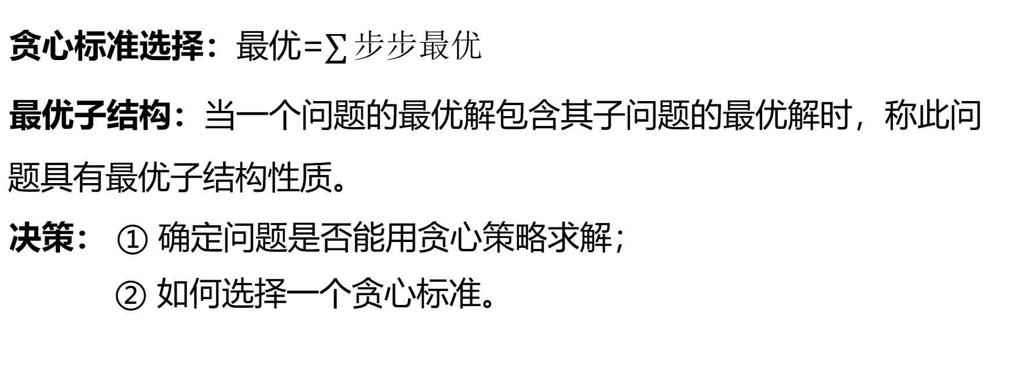
贪心算法的特点
贪心标准选择：最优=$\sum{步步最优}$
最优子结构：当一个问题的最优解包含其子问题的最优解时，称此问题具有最优子结构性质。
决策： ① 确定问题是否能用贪心策略求解；
② 如何选择一个贪心标准。
点击添加文本
点击添加文本
点击添加文本
点击添加文本

Slide 12
贪心算法的正确性证明
1. 反例法
2. 替换法
3. 反证法
4. 数学归纳法
点击添加文本
点击添加文本
点击添加文本
点击添加文本

Slide 13
引例2：纪念品分组
元旦快到了，校学生会让乐乐负责新年晚会的纪念品发放工作。为使得参加晚会的同学所获得 的纪念品价值相对均衡，他要把购来的纪念品根据价格进行分组，但每组最多只能包括两件纪念品， 并且每组纪念品的价格之和不能超过一个给定的整数。为了保证在尽量短的时间内发完所有纪念品，乐乐希望分组的数目最少。
你的任务是写一个程序，找出所有分组方案中分组数最少的一种，输出最少的分组数目。

Slide 14
引例2：纪念品分组
输入格式：共 2 行。
第1行包括一个整数 w 和一个整数 n。
其中，w 为每组纪念品价格之和的上限，n 表示购来的纪念品的总件数。
第 2 行包括 n 个数，表示所对应的 n 件纪念品的价格。
输出格式：一个整数，即最少的分组数目。

Slide 15
引例2：纪念品分组
输入样例：
100 9
90 20 20 30 50 60 70 80 90
输出样例：
6
阶段：以每一组为阶段。
状态：组内若干数的和。
决策：所选数的和尽量接近上限。

Slide 16
算法分析
1. 排序，将 n 个数按照从大到小的顺序排序。 比如样例： 20 20 30 50 60 70 80 90 90
2. 分别取出最大的数和最小的数，如果两者的和小于等于上限，则这两个数组成一组，否则，最大的数单独组成一组。
3. 按照2的规则重复操作，直至所有的数分组结束。

Slide 17
贪心证明
1. 证明贪心策略可以得到子问题的最优解（替换法）。 设a是当前的最小数，b是当前的最大数。 如果(a+b>w)，则b不能与任意的其他数成组，只能单独一组。 如果(a+b<=w),在a和b不能组队的情况下，有四种可能：
(1) a和b各自单独成组，这样会比a和b为一组的情况多出一组 (2) b单独一组，a和第三个数k一组，则总组数不会少于a和b一组，k单独一组的情况 (3) a单独一组，b和k一组，同理，总组数不会少于a和b一组，k单独一组的情况
(4) 令a<m<n<b，a和n一组，m和b一组，由于a+b<=w，所以m+n<=a+b<=w，总组数不变。

Slide 18
贪心证明
2. 证明由子问题的最优解可以得到全局的最优解（反证法）。 设原问题P的贪心解为S，经过贪心选择后，子问题P′的最优解为S′。
如果子问题P′的最优解S′的加和不是问题P的最优解，那么假设存在一个最优解Z，可以通过上述证明过程，改变解的结构，使之变成相同子问题P′的解Z′ 又因为S>Z，而且二者贪心后的分组数是相同的，所以S′>Z′，这就与S'为最优解相矛盾， 结论：子问题最优解的加和 = 全局最优解
贪心算法并不难，难的是贪心算法的正确性证明。

Slide 19
引例3：硬币问题
将 C (1 <= C <= 1000) 元用最少的N (1 <= N <= 10) 种不同价值的硬币表示。假如有5 种硬币，价值分别为 50, 25, 10, 5 和 1 元，则 93 元最少的方法是用 1 个 50, 1 个 25, 1 个 10, 1 个 5 和 3 个 1 元的硬币 (共 7 个硬币) 。
输入格式：N+1行。
第 1 行：两个用空格隔开的整数：C 和 N。
第 2..N+1 行：每行包含一个整数表示这种硬币的价值。
输出格式:一行。一个整数表示最少要几个硬币表示 C 元。

Slide 20
引例3：硬币问题
输入样例：
93 5
25
50
10
1
5
输出样例：
7
根据生活中的经验，我们会得到如下贪心策略：
在可以的情况下，每次取面额最大的硬币。
比如样例：
当前剩余 93 ，取面额 50 硬币 1 枚，剩余 43
当前剩余 43 ，取面额 25 硬币 1 枚，剩余 18
当前剩余 18 ，取面额 10 硬币 1 枚，剩余 8
当前剩余 8 ，取面额 5 硬币 1 枚，剩余 3
当前剩余 3 ，取面额 1 硬币 3 枚，剩余 0
总计使用硬币：1+1+1+1++3 = 7 (枚）

Slide 21
引例3：硬币问题
局部最优并不必然导致全局最优。在硬币问题中，使用贪心算法并不必然得到最优解。
测试数据1：
9 5
1 2 4 5 6
在测试数据1中，使用贪心策略，答案是 3 枚硬币 （6+2+1）
目测可知，最优解是 2 枚硬币 （5+4）
测试数据2：
9 3
2 3 5
在测试数据2中，使用贪心策略，无法得到解
但解显然是存在的，最优解是 3 枚硬币 （5+2+2）

Slide 22
第二部分 经 典 例 题

Slide 23

【例1】删数问题
键盘输入一个高精度的正整数n(≤240位)，去掉其中任意s个数字后剩下的数字按原左右次序将组成一个新的正整数。编程对给定的n和s，寻找一种方案，使得剩下的数字组成的新数最小。
[输入格式] n s
[输出格式] 最后剩下的最小数。
[样例输入] 178543 4
[样例输出] 13
点击添加文本
点击添加文本
点击添加文本
点击添加文本

Slide 24
【例2】最大值（maxv.cpp/.in/.out）
黑板上有n个1，选择两个数a和b，然后擦去a和b，再将 a × b + 1的值写到黑板上，然后不停地做以上操作直到黑板上只有一个数，薛老师希望最后得到的数要尽可能大。【输入格式】 一行一个整数n。
【输出格式】 一行仅有一整数，表示黑板上剩下一个数时，这个数能达到的最大值。
【输入样例】3
【输出样例】3
【数据规模】
对100%的数据满足：2 ＜ n ≤ 50。
点击添加文本
点击添加文本
点击添加文本
点击添加文本

Slide 25
【例3】参加比赛
现在各大OJ上有 n 个比赛，每个比赛的开始、结束的时间点是知道的。
小X 认为，参加越多的比赛，noip 就能考的越好，所以，他想知道他最多能参加几个比赛。
如果要参加一个比赛必须善始善终，而且不能同时参加2个及以上的比赛。
输入格式：共 n+1 行 第一行是一个整数n。 接下来n 行，每行是2个整数ai，bi (ai < bi)，表示比赛开始、结束的时间。
输出格式：一个整数，最多参加的比赛数目。
点击添加文本
点击添加文本
点击添加文本
点击添加文本

Slide 26
【例3】参加比赛
输入样例
3
0 2
2 4
1 3
输出样例：
2
样例分析
点击添加文本
0 | 1 | 2 | 3 | 4
点击添加文本
1
2
3
点击添加文本
由上图可知，小x最多可以参加2场比赛， 分别是 第 1 场 和 第 2 场 。
点击添加文本

Slide 27
【算法分析】
这道题的贪心策略是什么呢？
(1) 开始时间早的优先 (2) 占用时间少的优先 (3) 结束时间早的优先
点击添加文本
点击添加文本
1
1
1
2
3
2
3
2
点击添加文本
策略 1 的反例
策略 2 的反例
3
点击添加文本

Slide 28
【算法分析】
证明贪心算法的正确性。
假设区间已经按结束时间bi从小到大排好（b1<b2)，分类讨论 a1 和 a2的关系。
情况 1：a1 ≥ a2，区间 2 包含区间 1，这种情况下一定选择区间 1。
情况 2：a1 < a2。
1）如果区间 2 和区间 1 不相交，那么显然一定要选区间 1。
2）如果区间 2 和区间 1 相交，可以把区间 1 拆成两部分：左边绿色部分一定要选， 右边橙色部分即情况1，也一定要选。
综上所述，选择区间 1 总是有利的！
点击添加文本
点击添加文本
a1
1
b1
a2
2
b2
点击添加文本
a1
1
b1
a1
1
b1
点击添加文本
a2
2
b2
a2
2
b2

Slide 29
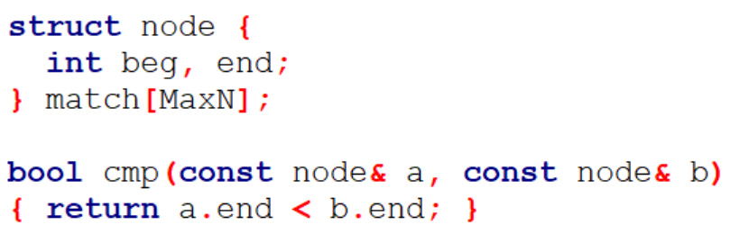
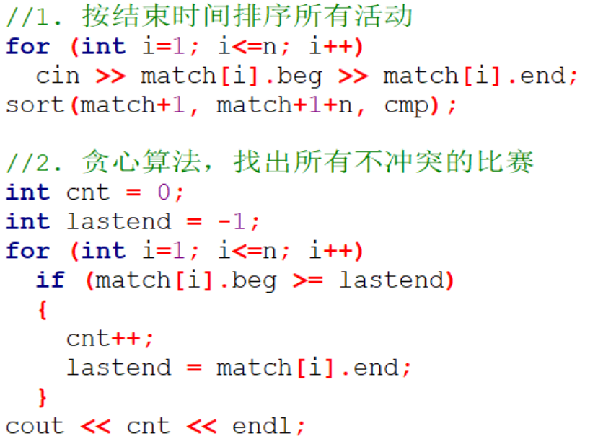
【算法分析】
对结束时间贪心，算法步骤如下：
(1) 按照结束时间的先后排序 n 个活动
(2) 选择第1个结束的活动，并跳过与它时间相冲突的活动
(3) 重复步骤 (2)，直至所有活动处理完毕。
核心代码如右图所示：
点击添加文本
点击添加文本
点击添加文本
点击添加文本

Slide 30
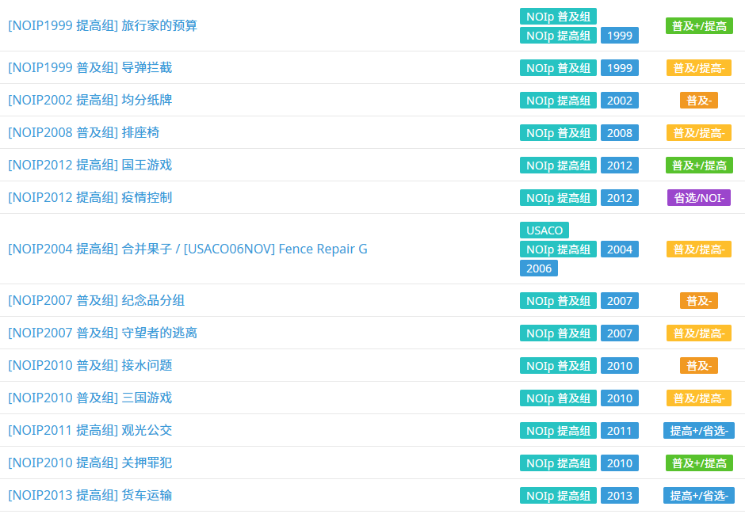
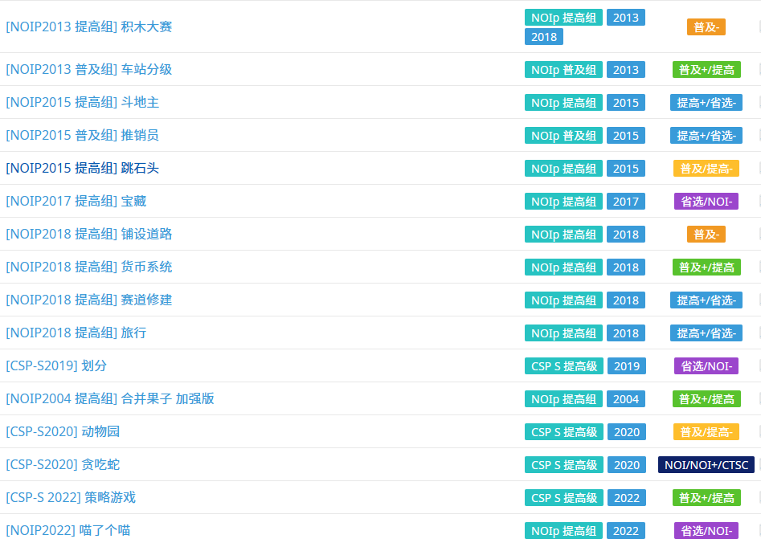
NOIP / CSP 中的贪心算法题（30题）
点击添加文本
点击添加文本
点击添加文本
点击添加文本

Slide 31

【例4】三国游戏
小涵很喜欢电脑游戏，这些天他正在玩一个叫做《三国》的游戏。
在游戏中，小涵和计算机各执一方，组建各自的军队进行对战。游戏中共有N位武将（N为偶数且不小于4），任意两个武将之间有一个“默契值”，表示若此两位武将作为一对组合作战时，该组合的威力有多大。游戏开始前，所有武将都是自由的（称为自由武将，一旦某个自由武将被选中作为某方军队的一员，那么他就不再是自由武将了），换句话说，所谓的自由武将不属于任何一方。
点击添加文本
点击添加文本
点击添加文本
点击添加文本

Slide 32
【例4】三国游戏
游戏开始，小涵和计算机要从自由武将中挑选武将组成自己的军队，规则如下：小涵先从自由武将中选出一个加入自己的军队，然后计算机也从自由武将中选出一个加入计算机方的军队。接下来一直按照“小涵→计算机→小涵→……”的顺序选择武将，直到所有的武将被双方均分完。然后，程序自动从双方军队中各挑出一对默契值最高的武将组合代表自己的军队进行二对二比武，拥有更高默契值的一对武将组合获胜，表示两军交战，拥有获胜武将组合的一方获胜。
点击添加文本
点击添加文本
点击添加文本
点击添加文本

Slide 33
【例4】三国游戏
已知计算机一方选择武将的原则是尽量破坏对手下一步将形成的最强组合，它采取的具体策略如下：任何时刻，轮到计算机挑选时，它会尝试将对手军队中的每个武将与当前每个自由武将进行一一配对，找出所有配对中默契值最高的那对武将组合，并将该组合中的自由武将选入自己的军队。
下面举例说明计算机的选将策略。
点击添加文本
点击添加文本
点击添加文本
点击添加文本

Slide 34
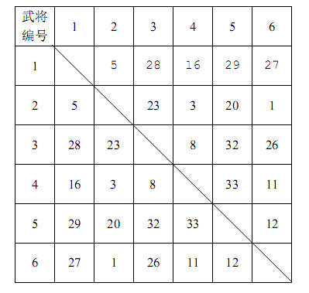
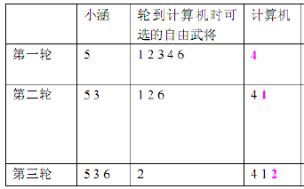
【例4】三国游戏
例如，游戏中一共有 6个武将，他们相互之间的默契值如下表所示：
点击添加文本
双方选将过程如下所示：
点击添加文本
点击添加文本
点击添加文本

Slide 35
【例4】三国游戏
小涵想知道，如果计算机在一局游戏中始终坚持上面这个策略，那么自己有没有可能必胜？如果有，在所有可能的胜利结局中，自己那对用于比武的武将组合的默契值最大是多少？
假设整个游戏过程中，对战双方任何时候均能看到自由武将队中的武将和对方军队的武将。为了简化问题，保证对于不同的武将组合，其默契值均不相同。
点击添加文本
点击添加文本
点击添加文本
点击添加文本

Slide 36
【例4】三国游戏
输入格式：共 N 行。
第一行为一个偶数 N，表示武将的个数。
第2行到第N行里，第i+1行有N_{i}个非负整数，每两个数之间用一个空格隔开，表示i号武将和i+1，i+2, ..., N号武将之间的默契值 (0 <= 默契值 <= 1,000,000,000)。
输出格式：共 1 或 2 行。
若对于给定的游戏输入，存在可以让小涵获胜的选将顺序，则输出1，并另起一行输出所有获胜的情况中，小涵最终选出的武将组合的最大默契值。
如果不存在可以让小涵获胜的选将顺序，则输出 0。
点击添加文本
点击添加文本
点击添加文本
点击添加文本

Slide 37
【例4】三国游戏
输入样例：
6
5 28 16 29 27
23 3 20 1
8 32 26
33 11
12
点击添加文本
点击添加文本
点击添加文本
输出样例：
1
32
点击添加文本

Slide 38
【算法分析】
点击添加文本
首先，由于小涵是先手，计算机是被动应战的。
所以，小涵是不会输的。
其次，由于计算机是“贪心”的。
所以，一个武将默契值的最优解，小涵是必拿不到的。
但是，一个武将默契值的次优解，小涵是必能拿到的。
点击添加文本
点击添加文本
点击添加文本

Slide 39
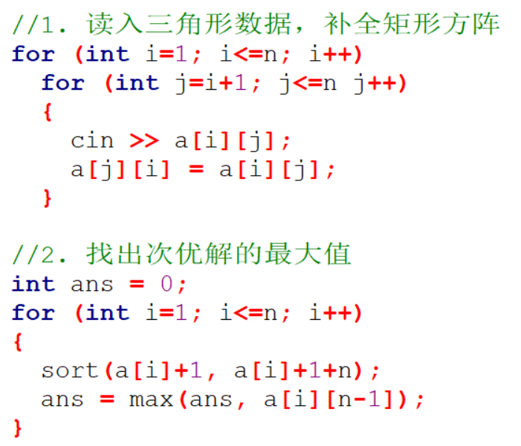
【算法分析】
由以上论点可得贪心策略：
找出所有武将默契值次优解的最大值。
这个值就是小涵能拿到的最大值。
核心程序如右图所示：
点击添加文本
点击添加文本
点击添加文本
点击添加文本

Slide 40
【算法分析】
另一种思路：
以默契值而非武将为分析对象。
则小涵能拿到的最大默契值是多少？
对默契值排序：33 32 29 28 …………
由于小涵是先手，能拿到的最大默契值一定是 小涵先拿到。
问题转变为：哪一种默契值是必能拿到的？
点击添加文本
 | 1 | 2 | 3 | 4 | 5 | 6
1 |  | 5 | 28 | 16 | 29 | 27
2 |  |  | 23 | 3 | 20 | 1
3 |  |  |  | 8 | 32 | 26
4 |  |  |  |  | 33 | 11
5 |  |  |  |  |  | 12
6
点击添加文本
点击添加文本
点击添加文本

Slide 41
【算法分析】
点击添加文本
 | 1 | 2 | 3 | 4 | 5 | 6 | 7 | 8
1 |  | 1 | 1 | 40 | 1 | 1 | 1 | 70
2 |  |  | 1 | 1 | 1 | 1 | 80 | 1
3 |  |  |  | 1 | 1 | 1 | 60 | 1
4 |  |  |  |  | 1 | 50 | 1 | 1
5 |  |  |  |  |  | 1 | 1 | 1
6 |  |  |  |  |  |  | 1 | 1
7 |  |  |  |  |  |  |  | 1
8
70
2
1
8
点击添加文本
7
80
7
2
7
1
60
60
点击添加文本
3
8
3
点击添加文本

Slide 42
【算法分析】
点击添加文本
 | 1 | 2 | 3 | 4 | 5 | 6 | 7 | 8
1 |  | 1 | 1 | 40 | 1 | 1 | 1 | 70
2 |  |  | 1 | 1 | 1 | 1 | 80 | 1
3 |  |  |  | 1 | 1 | 1 | 1 | 1
4 |  |  |  |  | 1 | 50 | 1 | 1
5 |  |  |  |  |  | 1 | 1 | 1
6 |  |  |  |  |  |  | 1 | 1
7 |  |  |  |  |  |  |  | 1
8
70
2
1
8
点击添加文本
80
7
40
2
7
40
1
1
点击添加文本
6
8
4
50
4
4
点击添加文本
6

Slide 43
【算法分析】
将所有边按从大到小排序，检查每条边的两个顶点是否已出现过，有三种情况：
(1) 两个顶点都没有出现过，说明两个武将都是自由的，不能同时取到，放弃该边，将两个顶点都标记为已出现过；
(2) 有一个顶点出现过，说明这个武将前面可以被小涵先取到，现在可以取另一个顶点，该边即为最大值；
(3) 两个顶点都出现过，说明这两个武将前面都可以被小涵分别先取到，该边即为最大值。
点击添加文本
点击添加文本
点击添加文本
点击添加文本

Slide 44
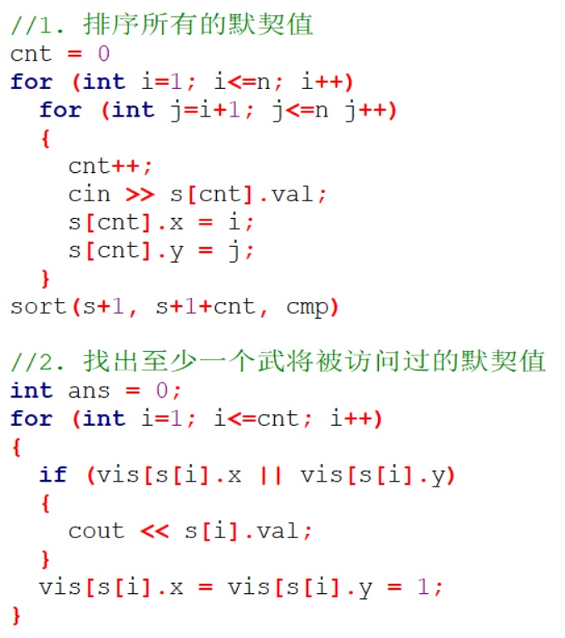
【算法分析】
具体做法，将默契值从大到小排序，每次将当前场上最大默契值的两个武将标记为已处理，当我们处理到一组数据有至少一个点被标记时，就是答案，即小涵能取到的最大默契值。
核心程序如右图所示：
点击添加文本
点击添加文本
点击添加文本
点击添加文本

Slide 45

【例5】推销员
阿明是一名推销员，他奉命到螺丝街推销他们公司的产品。
螺丝街是一条死胡同，出口与入口是同一个，街道的一侧是围墙，另一侧是住户。螺丝街一共有 N 家住户，第i家住户到入口的距离为 Si 米。由于同一栋房子里可以有多家住户，所以可能有多家住户与入口的距离相等。阿明会从入口进入，依次向螺丝街的 X家住户推销产品，然后再原路走出去。
阿明每走 1 米就会积累1点疲劳值，向第 i 家住户推销产品会积累 A 点疲劳值。阿明是工作狂，他想知道，对于不同的 X，在不走多余的路的前提下，他最多可以积累多少点疲劳值。
点击添加文本
点击添加文本
点击添加文本
点击添加文本

Slide 46
【例5】推销员
输入格式：共 2*N+1 行
第一行有一个正整数 N，表示螺丝街住户的数量。
接下来的一行有 N 个正整数，其中第 i 个整数 Si 表示第 i 家住户到入口的距离。数据保证 S1≤S2≤…≤Sn<10⁸。
接下来的一行有 N 个正整数，其中第 i 个整数 Ai 表示向第 i 户住户推销产品会积累的疲劳值。数据保证 Ai<10³。
输出格式：
输出 N 行，每行一个正整数，第i行整数表示当 X=i 时，阿明最多积累的疲劳值。
点击添加文本
点击添加文本
点击添加文本
点击添加文本

Slide 47
【例5】推销员
输入样例1：
5
1 2 3 4 5
1 2 3 4 5
输出样例1：
15
19
22
24
25
样例分析：
x = 1 疲劳值 = 15
点击添加文本
点击添加文本
A 1 2 3 4 5
点击添加文本
起点
S 1 2 3 4 5
疲劳值 3 6 9 12 15
点击添加文本

Slide 48
【例5】推销员
输入样例1：
5
1 2 3 4 5
1 2 3 4 5
输出样例1：
15
19
22
24
25
样例分析：
x = 3 疲劳值 = 19 + 3 = 22
点击添加文本
点击添加文本
A 1 2 3 4 5
点击添加文本
起点
S 1 2 3 4 5
疲劳值 3 6 9 12 15
点击添加文本

Slide 49
【例5】推销员
输入样例1：
5
1 2 3 4 5
1 2 3 4 5
输出样例1：
15
19
22
24
25
样例分析：
x = 2 疲劳值 = 15 + 4 = 19
点击添加文本
点击添加文本
A 1 2 3 4 5
点击添加文本
起点
S 1 2 3 4 5
疲劳值 3 6 9 12 15
点击添加文本

Slide 50
【例5】推销员
输入样例1：
5
1 2 3 4 5
1 2 3 4 5
输出样例1：
15
19
22
24
25
样例分析：
x = 4 疲劳值 = 22 + 2 = 24
点击添加文本
点击添加文本
A 1 2 3 4 5
点击添加文本
起点
S 1 2 3 4 5
疲劳值 3 6 9 12 15
点击添加文本

Slide 51
【例5】推销员
输入样例1：
5
1 2 3 4 5
1 2 3 4 5
输出样例1：
15
19
22
24
25
样例分析：
x = 5 疲劳值 = 24 + 1 = 25
点击添加文本
点击添加文本
A 1 2 3 4 5
点击添加文本
起点
S 1 2 3 4 5
疲劳值 3 6 9 12 15
点击添加文本

Slide 52
【例5】推销员
输入样例2：
5
1 2 2 4 5
5 4 3 4 1
输出样例2：
12
17
21
24
27
样例分析：
x = 1 疲劳值 = 12
点击添加文本
点击添加文本
A 5 4,3 4 1
点击添加文本
起点
S 1 2,2 4 5
疲劳值 7 8,7 12 11
点击添加文本

Slide 53
【例5】推销员
输入样例2：
5
1 2 2 4 5
5 4 3 4 1
输出样例2：
12
17
21
24
27
样例分析：
x = 2 疲劳值 = 12 + 5 = 17
点击添加文本
点击添加文本
A 5 4,3 4 1
点击添加文本
起点
S 1 2,2 4 5
疲劳值 7 8,7 12 11
点击添加文本

Slide 54
【例5】推销员
输入样例2：
5
1 2 2 4 5
5 4 3 4 1
输出样例2：
12
17
21
24
27
样例分析：
x = 3 疲劳值 = 17 + 4 = 21
点击添加文本
点击添加文本
A 5 4,3 4 1
点击添加文本
起点
S 1 2,2 4 5
疲劳值 7 8,7 12 11
点击添加文本

Slide 55
【例5】推销员
输入样例2：
5
1 2 2 4 5
5 4 3 4 1
输出样例2：
12
17
21
24
27
样例分析：
x = 4 疲劳值 = 21 + 3 = 24
点击添加文本
点击添加文本
A 5 4,3 4 1
点击添加文本
起点
S 1 2,2 4 5
疲劳值 7 8,7 12 11
点击添加文本

Slide 56
【例5】推销员
输入样例2：
5
1 2 2 4 5
5 4 3 4 1
输出样例2：
12
17
21
24
27
样例分析：
x = 5 疲劳值 = 24 + (5-4)*2 + 1 = 27
点击添加文本
点击添加文本
A 5 4,3 4 1
点击添加文本
起点
S 1 2,2 4 5
疲劳值 7 8,7 12 11
点击添加文本

Slide 57
【算法分析】
贪心策略：
每次访问的位置 ＝ max{ 向左走？向右走？ }
＝ max{ max(已访问的最远位置的左边疲劳值), max(已访问的最远位置到某个位置距离*2+疲劳值) }
点击添加文本
点击添加文本
起点
点击添加文本
已访问的最远位置
疲劳值
距离*2+疲劳值
点击添加文本

Slide 58
贪心算法的解题步骤
1、设计数据找规律；
2、进行贪心猜想；
3、正确性证明（严格证明和一般证明）
(1) 一般证明：列举反例；
(2) 严格证明：数学归纳和反证法；
4、程序实现。
点击添加文本
点击添加文本
点击添加文本
点击添加文本

Slide 59
贪心算法小结
核心问题：选择能产生问题最优解的最优度量标准，即具体的贪心策略。
算法特点：快，在运行过程中无回溯过程，每一步都是当前的最佳选择。
算法难点：如何贪心（贪心策略），如何证明贪心的正确性。
做题建议：比赛过程中，需要大胆尝试，细心分析。
点击添加文本
点击添加文本
点击添加文本
点击添加文本

Slide 60
感
谢
观
看

